Slide 1
2017년 12월 22일
서울대학교 의과대학 의료관리학교실
김 윤
[별도자료 #1] 제132차 상임이사회(2017.12.27.)
기능 중심의
의료전달체계 개편방안 제안

Slide 2

편견을 버리면 노래가 들린다

Slide 3
권고문의 성격
외과
개원의
대형병원
내과
개원의
중소병원
의료계
합의결과를
정부에 권고

Slide 4
관계 – 권고문 vs. 정책제안
상세
실행방안
정책제안
권고문
간략

Slide 5
의료전달체계 개편 - 방향

Slide 6
일차의료와 전달체계 개편에 부합하는 수가 인상
기존 재정*
종별기능에
부합하는 수가인상
전달
체계
만성질환관리 강화
지역거점병원 지정
추가 재정 (+α)
일차
의료
적정
수가

Slide 7
의료전달체계 개편 – 기능 중심 개편
기능 분화 – 종별기능에 따른 진료비 차등제
➔ 기존 재정 = ① 종별 진료비 총액
② 비급여의 급여 전환시 발생하는 진료비 차액
(저평가 수가 인상에 활용, 30.6조원에 기 포함)
기능 강화 (= 새로운 기능) ➔ 추가 재정
  노인과 만성질환자를 위한 일차의료 강화
  지역거점병원과 전문병의원 육성

Slide 8
전달체계 개편 방안 – 기능 분화
기존 재정

Slide 9
기능 중심 진료비 차등제
정의 – 기능 유형에 부합하는 진료에는 인센티브를 적용
부합하지 않는 진료에는 디스인센티브를 적용
    의료법의 의료기관 유형은 병상 수 등을 기준으로 한 구조 중심의 분류
1단계 : 기능 기반 의료기관 유형 정의
  우선은 기관별 입원병상 여부와 병상규모에 따라 분류하되
  중장기적으로는 기능분석 결과와 사회적 합의에 근거한 재분류
    예) 기능 분석 - 진료의 범위(DRG 수)와 환자의 중증도(DRG A&B class) 를 기준으로 분류
2단계 : 기능 유형별 역점 질환과 수술 정의
  단기적으로는 상급종합에 부합하지 않는 경증질환 및 경증수술을 정의
    상급종합에서 경증질환 및 경증수술을 하는 경우 병원 진료비 인하와 본인부담률 인상 병행
  중장기적으로 기능 유형별 역점 질환, 시술, 수술을 정의 (grey zone 줄여나감)
  중장기적으로 전문센터별 역점질환을 정의하여 중복투자 방지
    대상 – 응급질환, 술기 난이도가 높아 의학적으로 Volume-threshold 가 정의된 질환
    예) PCI – 심혈관센터, 출혈성 뇌졸중의 신경외과 수술 – 권역뇌혈관센터, 식도암 – 일정 수 이상 환자를 수술할 실적이 있는 종합병원급 이상 병원
3단계

Slide 10
기능 분화 – 기능 유형에 따른 진료비 차등제
▽ = 병원 진료비 인하와 환자 본인부담금 인상을 병행
  경증환자의 상급종합병원 이용억제 효과 강화
  의료제공자와 환자의 불합리한 의료이용에 대한 책임 공유
 | 외래 |  | 입원
 | 경증 | 중증* | 경증 | 중증*
일차진료기관 | ▲ | - | -
이차진료기관 | - | - | ▲ | -
삼차진료기관 | ▽ | ▲ | ▽ | ▲

Slide 11
종합병원과 병원의 진료기능 분석
기능 중심 진료비 차등제 적용하기 위해 종합병원과 병원의 기능 분석
분석결과 : 급성기 31%, 단과병원 52%, 요양형 병원 17%

Slide 13
단과 전문병의원 – 현 종별기준별 분포
  단과 전문병의원 진료기관의 약 80%인 약 4천9백개 의원급
  5개 유형이 약 73% 차지 – 정형외과(내과계, 20.9%), 정형외과(외과계, 5.7%), 안과(17.3%), 대장항문(10.6%), 이비인후과(8.3%)
  의원과 병원급의 진료기능 유사 – DRG 수, 의사 1인당 입원 및 외래환자 수
 | 종합병원 | 병원 | 의원 | 요양병원 | 합계
기관수 | 28 | 850 | 4,908 | 31 | 6,052
허가 병상수 | 236 | 82 | 11 | 130 | 23
입원건수 | 6,699 | 2,281 | 265 | 559 | 594
외래건수 | 126,294 | 53,408 | 24,967 | 2,424 | 29,030
조정환자수 | 31,958 | 12,963 | 5,258 | 1,044 | 6,400
최빈 MDC 비율 | 58% | 75% | 89% | 58% | 87%
수술비율 | 31% | 40% | 60% | 0% | 55%
DRG 개수 | 254 | 79 | 13 | 24 | 24
의사 수 | 32 | 8 | 2 | 2 | 3
간호사수 | 121 | 21 | 1 | 9 | 4
의사 1인당 입원건수 | 211 | 304 | 166 | 233 | 228
의사 1인당 외래환자수 | 3,972 | 7,121 | 15,604 | 1,010 | 11,165

Slide 14
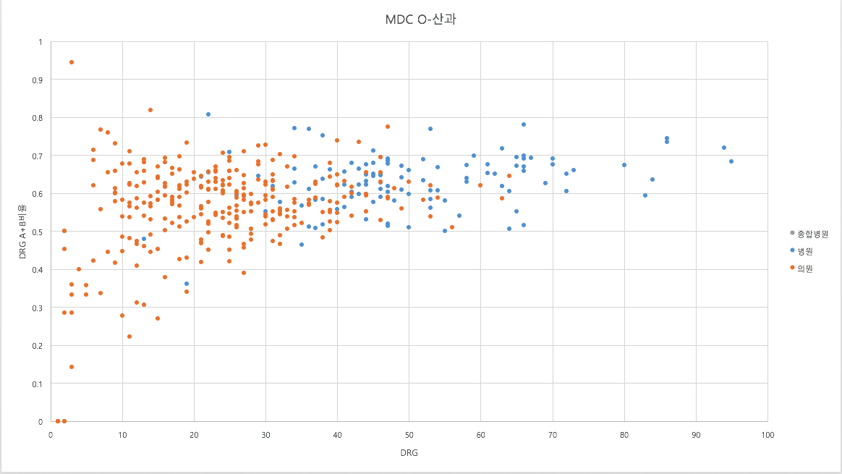
단과병원과 전문의원의 진료기능 유사성 – 산과
진료기능 평가방법 - 진료범위(DRG 수)와 환자 중증도(DRG A+B class)
병원(청색)과 의원(주황색)이 뒤섞여 있는 것은 병원과 의원 간에 진료기능에 차이가 없음을 의미함.

Slide 15
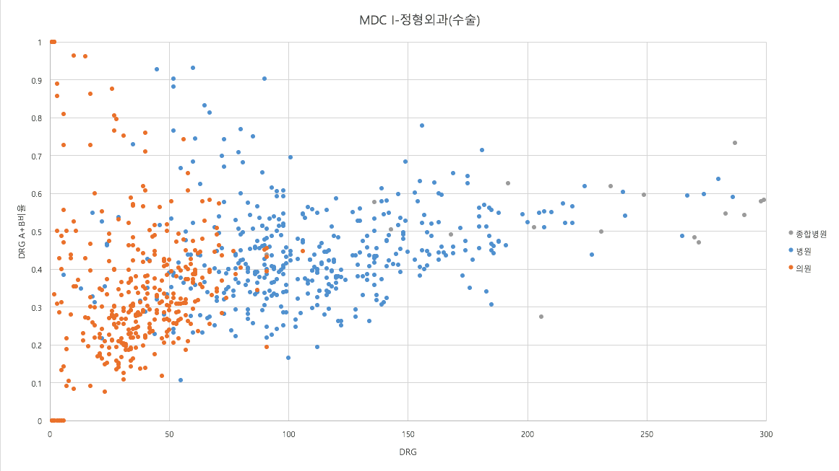
단과병원과 전문의원의 진료기능 유사성 – 정형외과

Slide 16
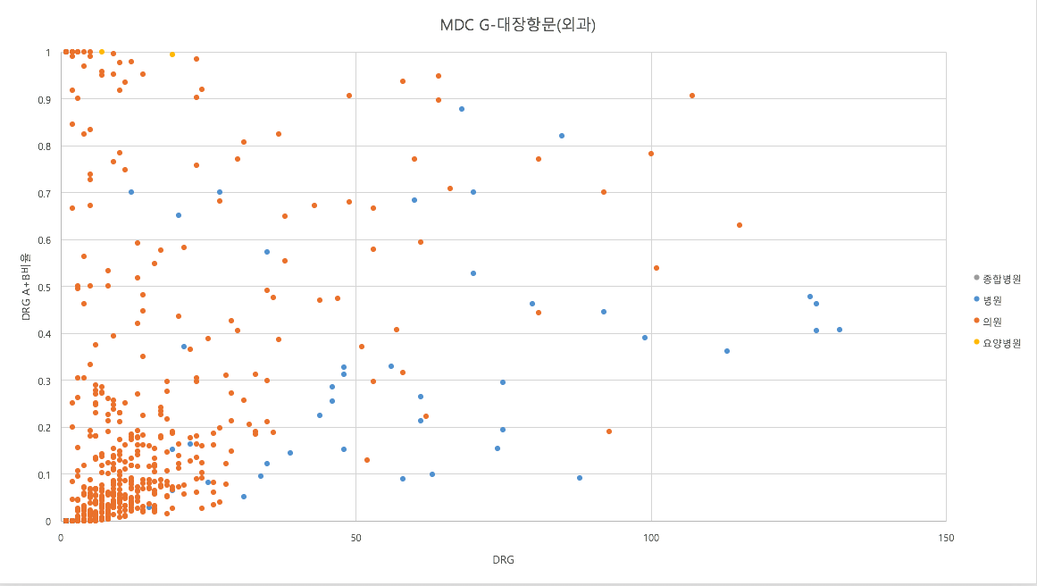
단과병원과 전문의원의 진료기능 유사성 – 대장항문외과

Slide 17
기능에 따른 병의원 유형 정의 – 원안
일차 – 무병상 기관
  일차진료의원 - 내과, 가정의학과, 소아과, 산부인과, 일반의 등
  (외래) 전문의원 – 일차진료 이외 전문과목, 외래진료만
이차 – 단과 전문병의원
  (입원) 전문의원 – 일차진료 외 전문과목, 외래+수술/입원진료
  단과 전문병원 – 정형외과, 안과, 이비인후과 등
  병상규모에 따라 기능을 정의하는 대신 가능한 수술 수준에 따라 분류
이차 – 급성기 종합병원 – 요양형 병원은 별도 분류
  지역병원 병원 + 100-300병상 종합병원
  지역거점병원 300 ~ 500 병상 이상 종합병원
삼차 - 급성기 종합병원
  권역거점병원 상급종합 + 500 병상 종병

Slide 18
기능에 따른 병의원 유형 정의 – 수정안
  이차 - 방안(1) : 모든 급성기 병원을 1개 유형으로 분류
  지역병원 – 단과 병원이 아닌 급성기 병원 또는 종합병원
이차 – 방안(2) : 급성기병원을 2개 유형으로 분류
  지역병원 병원 + 100-300병상 종합병원
  지역거점병원 300병상 이상 종합병원
삼차 - 급성기 종합병원
  권역거점병원 상급종합 (500병상 이상 병원 제외)

Slide 19
기능에 따른 병의원 유형 상세 정의
단계 | 기능 유형 | 기능 정의
일차 | 1)일차진료기관 (n= 1만4천) | 만성질환을 포함한 가벼운 질병에 대한 포괄적 외래 진료와 건강관리 주로 내과, 가정의학과, 소아과, 산부인과, 일반의와 만성질환진료을 주로하는 전문과
 | 2)전문의원(외래) (n= 1만 5천) | 해당 진료과 영역에서 전문화된 외래 진찰 및 처치 등 기본적인 진료 피부과, 정신과, 안과 등
이차 | 3)전문의원(입원) (n= 5천) | 해당 진료 영역에서 전문화된 외래 이외에 수술과 입원진료 정형외과, 안과, 대장항문외과, 이비인후과 주로 외과계 의원
 | 4)단과병원 (n=1천) | 전체 환자 중 특정 분야(DRG의 MDC 기준) 환자가 50% 이상을 차지 진료하는 질환과 수술은 전문진료의원에 비해 약간 포괄적
 | 5)지역병원 (n=약 200개) | 경증질환 입원진료(150~190 개 질환)를 하는 100~300병상 종합병원과 병원 수술비율이 낮고(10%) 중증환자 1~2% 불과하나 입원일수는 긺 (약 8-18일) 환자 당 의사 비율이 낮음 (의사 1인당 연간 입원환자 약 300건 이상)
 | 6)지역거점병원 (n=약 250개) | 경증질환 입원진료(300~500 개 질환)를 하는 300~500병상 병원 수술비율이 높고(20%) 중증환자가 5~15% 차지하나 입원일수는 짧음 (약 7.5일) 환자 당 의사 비율이 높음 (의사 1인당 연간 입원환자 약 250건)
삼차 | 7)권역거점병원 (n=약 80개) | 포괄적인 입원진료(700~900 개 질환)를 하는 500병상 이상 병원 수술비율이 높고(30%) 중증환자가 20~30% 차지하나 입원일수는 짧음 (약 6일) 환자 당 의사 비율이 높음 (의사 1인당 연간 입원환자 약 100건)
3)과 4)는 단과 전문병의원군; 5)와 6), 7)은 일반병원군; 5)와 6) 유형으로 구분할지 여부는 논의 필요

Slide 20
기능에 따른 병의원 유형 상세 정의(계속)
기능 유형 | 기능 정의
회복기병원 요양병원 (n= 약 4백) | 정신질환, 알콜 의존, 회복기 암환자 같은 특정 질환에 회복 및 요양 서비스 병원 병상수는 약 200병상 규모로 입원일수 가 긺 (약 70일)

Slide 21
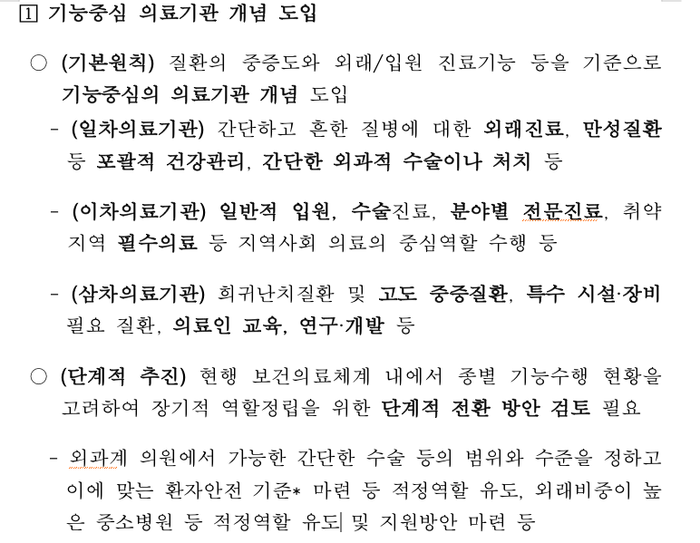
권고문(안)

Slide 22
기능에 따른 진료비 차등제 – 실행(안)
일차 – 무병상 기관
  일차진료의원 – 만성질환관리 수가 신설
  (외래) 전문의원 – 심층진찰료 도입
  단과 전문병원 – 수술 및 처치료 (+/- 심층진찰료) 인상
  진료 기능 수준에 따른 수가
  (예시) (입원)전문의원이 병원과 같은 수준의 인력.시설.장비 기준을 갖출 경우 병원급 종별가산율 적용
이차 - 급성기 종합병원 - 수술 및 처치료 + 입원료 인상
  방안(1)에서는 중증이 아닌 입원환자 진료에 대한 인센티브 부여
  방안(2) 에서는 병원 + 300병상 이하는 경증 입원/수술에 인센티브
  300병상 이상 종병은 중등도 입원/수술에 인센티브 부여
삼차 - 급성기 종합병원 - 수술 및 처치료 + 입원료 인상
  경증환자 진료비 감산 – 환자 본인부담률 인상
  중증환자 입원료, 수술 및 처치료 인상

Slide 23
경증 질환 및 수술 분류 방안(안)
경증질환 정의
  52개 의원역점질환을 우선 경증질환으로 정의
  향후 사회적 논의를 통해 환자분류방법과 경증질환의 규모에 대해 합의
수술 유형 분류 (예시)
  수술을 위한 마취 수준 (국소, 척수, 전신)에 따라 수술을 분류하고 이를 기준으로 수술장 및 입원시설 기준을 설정
경증수술 (간단한 수술) 정의
  향후 구성되는 “제2기 의료전달체계 개선 협의회”에서 경증수술을 정의하는 원칙을 마련한 후, 이를 바탕으로 경증수술을 정의
  향후 전문과별 학회, 개원의협의회, 병원협회로 구성된 전문과목별 협의체에서 경증수술을 정의
    진료과에 따라서는 상급종합병원에서 하는 수술과 단과전문병의원에서 하는 수술에 큰 차이가 없을 수 있음
    예) 안과

Slide 24
기능 유형에 따른 진료비 차등제 적용 방안(1)
 |  | 외래 |  | 입원
 |  | 경증 | 중증 | 경증 | 중증
일차 | 일차진료기관 (n= 1만4천) | ▲ | - | -
 | 전문의원(외래) (n= 1만 5천) | ▲ | - | -
이차 | 전문의원(입원) (n= 5천) | - | - | ▲ | -
 | 전문병원(입원) (n=1천) | - | - | ▲ | -
 | 급성기 병원 + 종병 (n=450개) | - | - | ▲ | -
삼차 | 상급종합 (n=43개) | ▽ | ▲ | ▽ | ▲

Slide 25
기능 중심의 적정수가 보상방안(1)
 | 외래 |  | 입원
 | 경증 | 중증: 급성기 | 경증 | 중증: 급성기
일차진료기관 (n= 1만4천,내과,가정의학과 등) | ▲ 만성질환관리 | - | -
전문진료의원(외래) (n= 1만 5천,피부과,정신과 등) | ▲ 심층진찰 | - | -
전문진료의원(입원) (n= 5천, 외과계의원) | - | - | ▲ 경증수술 수술 및 처치료 | -
단과병원(입원) (n=1천) | - | - | ▲ 경증수술 수술 및 처치료 | -
급성기 병원 + 종병 (n=450개) | - | - | ▲ 경증입원/수술 입원료/수술및처치료 | -
상급종합 (n=43개) | 경증질환/수술 ▽ 병원진료비 ▲ 본인부담금 | ▲ 심층진찰 | 경증질환/수술 ▽ 병원진료비 ▲ 본인부담금 | ▲중증입원/ 수술 입원료/수술및처치료
처치료는 필수 처치를 중심으로 모든 유형에서 인상

Slide 26
기능 유형에 따른 진료비 차등제 적용 방안(2)
 |  | 외래 |  | 입원
 |  | 경증 | 중증 | 경증 | 중증
일차 | 일차진료기관 (n= 1만4천) | ▲ | - | -
 | 전문의원(외래) (n= 1만 5천) | ▲ | - | -
이차 | 전문의원(입원) (n= 5천) | ▲ | - | ▲ | -
 | 전문병원(입원) (n=1천) | ▲ | - | ▲ | -
 | 지역 (n=200개) : 300병상 이하 종병+병원 | - | - | ▲ | -
 | 지역거점 (n=250개) : 300병상 이상 종병 | ▽ | - | ▽ | ▲ (중등도)
삼차 | 상급종합 (n=43개) | ▽ | ▲ | ▽ | ▲

Slide 27
기능 중심의 적정수가 보상방안(2)
 |  | 외래 |  | 입원
 |  | 경증 | 중증 | 경증 | 중증
일차 | 일차진료기관 (n= 1만4천) | ▲ 만성질환관리 | - | -
 | 전문의원(외래) (n= 1만 5천) | ▲ 심층진찰 | - | -
이차 | 전문의원(입원) (n= 5천) | ▲ 심층진찰 | - | ▲ 경증수술 수술 및 처치료 | -
 | 전문병원(입원) (n=1천) | ▲ 심층진찰 | - | ▲ 경증수술 수술 및 처치료 | -
 | 지역 (n=200개) : 300병상 이하 종병+병원 | - | - | ▲ 경증 입원/수술 입원료/수술및처치료 | -
 | 지역거점 (n=250개) : 300병상 이상 종병 | 경증질환/수술 ▽ 병원진료비 ▲ 본인부담금 | - | 경증질환/수술 ▽ 병원진료비 ▲ 본인부담금 | ▲ 중등도 입원/수술 입 원료/수술및처치료
삼차 | 상급종합 (n=43개) | 경증질환/수술 ▽ 병원진료비 ▲ 본인부담금 | ▲ 심층진찰 | 경증질환/수술 ▽ 병원진료비 ▲ 본인부담금 | ▲중증입원/ 수술 입원료/수술및처치료
처치료는 필수 처치를 중심으로 모든 유형에서 인상

Slide 28
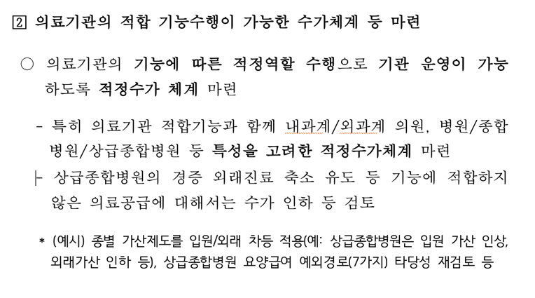
권고문 내용

Slide 29
가감 적용 – 예: 상급종합 외래를 방문한 경증환자
20% 가감을 적용하면 경증환자 본인부담률은 60% → 90%로 증가
단위: 원
 | 의료기관 진료비 (A) | 본인부담금
 |  | 기존(B) | 가산 후(C) | 증가액(C-B) | 본인부담률 (C/A*100)
상급종합병원 - 60% 본인부담률
기존 | 48,569 | 29,142 | 29,142
10% 가감 | 43,712 | 26,227 | 32,056 | 2,914 | 73%
15% 가감 | 41,284 | 24,770 | 33,513 | 4,371 | 81%
20% 가감 | 38,855 | 23,313 | 34,970 | 5,828 | 90%
30% 가감 | 33,999 | 20,399 | 37,884 | 8,742 | 111%
-
+

Slide 30
배타적 vs. 비배타적 경증질환 및 수술
외과
어느 유형에서나
진료할 수 있는 질환
배타적
상종에서 진료하면
불이익을 주는 질환
배타적
의원에서 진료하면
불이익을 주는 질환
의원
상종
비
배타적

Slide 31
배타적 vs. 비배타적 경증질환 및 수술
안과
배타적
상종
의원
배타적
비
배타적

Slide 32
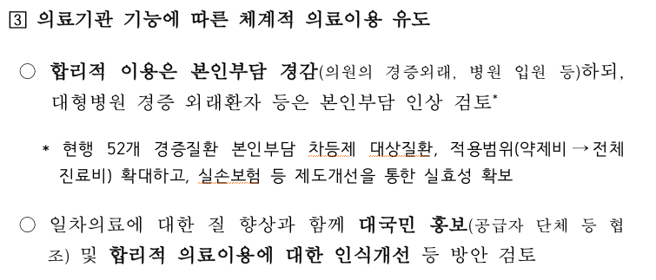
권고문(안)

Slide 33
기능 중심 병원 유형화를 통한 분화 발전
일차의료
일차의료
전문진료(외래)
전문진료(외래)
전문진료(입원)
통원수술센터
병원 - 전문
전문병원
병원 - 일반
지역병원
종합
지역거점
상급종합
권역거점
요양
Notes:
통원수술(day surgery, ambulatory surgery)이란 수술하기 별도로 입원할 필요 없이 수술 전 처치와 수술 그리고 회복이 내원 당일에 이루어지는 수술을 말한다. 통원 수술은 환자가 수술 후 가족과 격리되는 기간이 짧아 정서적으로 안정감을 도모할 수 있고 입원기간이 짧아 비용부담이 적다는 장점이 있다. 이러한 통원수술은 1996년 현재 미국 내에서 이루어진 전체 수술 중에서 차지하는 비율이 52%에 이를 정도로 선진외국의 경우 매우 일반화되어 있다. 통원수술(day surgery)은 기존의 입원진료에 비해 비용-효과적이면서 임상적으로 부정적 결과를 발생시키지 않는다는 점에서 더욱 증가할 것으로 예상된다. 실제 연구 결과에 의하면 통원수술을 통해 전체 의료비의 25∼50%를 줄일 수 있는 것으로 보고되고 있다.
반면 우리나라는 전체 수술에서 통원수술이 차지하는 비율이 5% 이내로 아직까지 매우 저조한 상태에 머물러 있다. 이처럼 선진외국에 비해 우리나라에서 통원수술이 활성화되지 못한 가장 큰 이유는 통원수술에 대한 인센티브가 적기 때문이라 할 수 있다. 재원일수를 단축시키는 것이 유리한 대형 의료기관을 제외하면 통원수술에 대한 인센티브가 없다고 해도 과언이 아니다.

Slide 34
전달체계 개편 방안 – 기능 강화
추가 재정

Slide 35
의료전달체계 개편
기능 분화 – 종별기능에 따른 진료비 차등제
기능 강화
  노인과 만성질환자를 위한 일차의료 강화
  지역거점병원 육성
  전문병원 육성

Slide 36
[1] 일차의료강화 방안
만성질환관리 기능 강화
  대상 : 고혈압, 당뇨병 → 노인과 모든 만성질환으로 확대
  급여 확대 : 초기평가, 교육상담, 환자관리 등
예방서비스
지역사회서비스 연계
공동개원 일차의료기관 시범사업

Slide 37
일차의료기관 – 대상
진료과 – 진료과 제한 없지만, 입원병상이 없는 의원
  높은 개원 전문의 비율을 고려하여 진료과 제한을 두지 않음
  만성질환을 진료하는 일차의료 관련 과목 전문의가 아닌 의사 다수 존재
일차의료전담의 교육
  일차의료 필수 역량정의 기반 교육과정 개발
  방법 – online, offline 교육 중 선택 가능
    전문과목간 기존 진료역량 차이 고려
  이수 조건 – 수업과 시험
  만성질환관리사업 참여의 조건 – 유예기간 : 예) 6개월

Slide 38
만성질환관리 강화 위한 급여확대 – 환자별 진료비(안)
초기평가와 치료계획수립 65,800/년 (2회 진찰)
교육 및 상담료 (최대) 8,700원 * 4~8회/년
  표준위험군 4회, 고위험군 8회
환자관리료 – 중증도에 따른 차등 13,500~16,400원/월
= 162,000~197,000원/년
  환자사례관리 (비대면서비스 ) - recall 서비스, 이메일 상담 등
  의료서비스의 조정 - 퇴원환자와 응급실 방문환자 추구관리 등
추가 진료비 총액 – 263,000 ~ 332,000 /명.년
Notes:
162,192 168,432 177,600 196,476 13,516 14,036 14,800 16,373
262,792 331,876

Slide 39
재정적 보상(안) – 중기
의료 질가산 – 소수의 질지표에 기반한 가산
  과정 : 입원률, 응급실 방문률, 진료지속성, 진료지침 준수율
  결과 : 혈압/혈당 조절률, 환자경험
  사전 보상 방안 vs.사후 보상 방안
    행동경제학: loss aversion
진료정보교류 가산
  정확한 진단과 치료를 보장하고 중복투약과 검사 감소
  기능 기반 전자의무기록 인증 프로그램 – 예) Meaningful Use
  월정액 사용료 보상 – 대부분 리스 방식 전자의무기록 사용
    소수의 전자의무기록 업체가 높은 시장점유율
Notes:
5,130 3,174 2,546 10,850

Slide 40
재정적 보상(안) – 장기
의료비 절감액 공유
  환자 중증도를 보정한 예측진료비 산출
    HCC : 연령, 성, 동반질환
    각 의료기관의 과거 진료비를 함께 반영
  환자 실제 진료비와 차액을 공유
    1단계: 이익만 공유 → 2단계: 이익과 손실을 모두 공유
  의료질 점수 일정 수준 이상인 경우
진료비 선불 방식
  선불 – 고정비에 해당하는 금액을 연초에 정액보상
  후불 – 행위별수가 : 변동비에 해당하는 부분 후불 보상

Slide 41
지역사회 중심 통합 일차의료체계 - 고위험군
일차의료기관
발견
  체계적인 스크리닝
환자관리
  24시간 환자관리서비스 접근성
  서비스 연계와 조정
  다학제팀 기반 환자관리
    질병관리, 정신건강, 투약 등
  건강관리능력 향상
보건복지서비스 연계
  일차의료
  응급, 입원, 장기요양
  복지서비스 연계
고위험군
사례관리
보건소
진료
대폭 축소
건강서비스
복지서비스
건강증진센터

Slide 42
[2] 지역거점병원 육성방안 (예시)
취약지 지역거점병원 육성 – 일반병원 : 입원의료취약지
  취약지 : 300병상 규모의 지역거점병원이 없는 중진료권 지역
  민간병원 간의 인수합병을 허용
  공공병원 증설 - 공공병원이 있고, 민간병원을 지역거점병원으로 육성하기 어려운 경우
  지원 : 구조조정 자금의 장기저리융자 알선과 진료비 가산
비취약지 지역거점병원 육성 – 전문센터 : 수요 추정 결과
  대상 : 300병상 이상 일반병원, 지역 및 권역 응급의료센터에 우선적으로 추가 지정
  심뇌혈관센터 – 권역(20개), 지역(70개)
  소아응급센터 – 권역(20개), 지역(40개)
  정신응급센터 – “생명사랑위기센터” 35개

Slide 43
[3] 전문병원 육성 방안(예시)
단과 전문병의원을 전문병원제도를 확대 개편하여 육성
  전문진료의원 (n= 5천) – 정형외과, 안과, 대장항문외과
  단과병원 (n= 1천) 정형외과, 안과, 관절, 관절, 안과, 대장항문, 접합, 주산기 등
  전문병원 지정 확대와 통원수술센터 육성
    현재 : 상대평가에 의한 상위 병원 → 향후 : 절대평가에 의한 지정 (일정 기준을 충족하는 경우)
    통원수술센터 – 대상 수술과 인력 기준 등을 만들고, 구조조정 저리 융자지원, 적정 수가 마련
  의료질향상에 대한 재정적 지원
    의료질향상지원금을 확충하여 전문병의원에 적용
    의료기관 인증에 기반한 의료질가산 - 유형별 인증기준 개발, 조건부 인증제도와 적극 활용
아급성기병원 (n=3백) – 분화 발전
  회복기 병원 , 재활병원 등 – 소아, 성인
  의료기관 인증에 기반한 의료질가산

Slide 44
감사합니다
yoonkim@snu.ac.kr

Slide 45
